Slide 1
點餐系統
python程式營隊

Slide 2
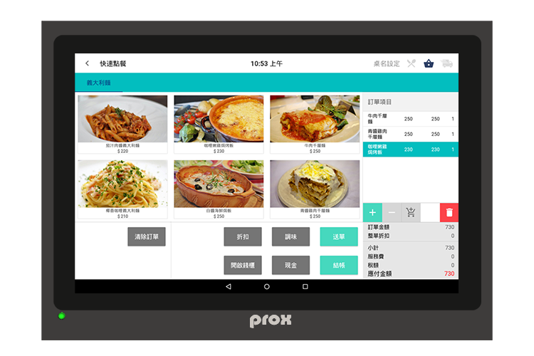
團隊介紹:
團隊名稱:團隊隊
組員:鄧任廷、胡敦翔、蕭宇恩
主題:點餐系統
python程式營隊

Slide 3
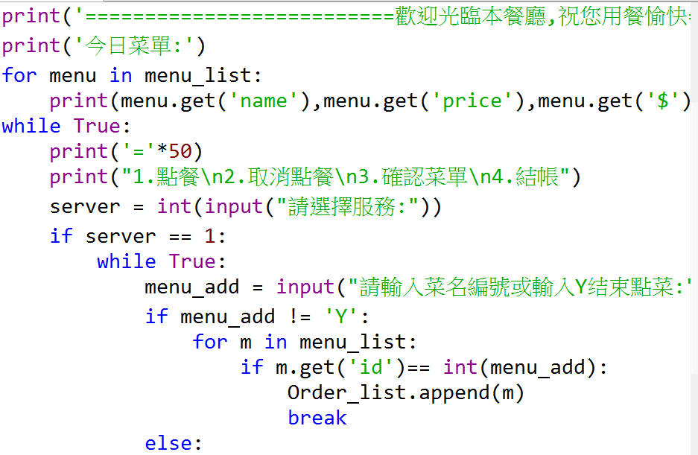
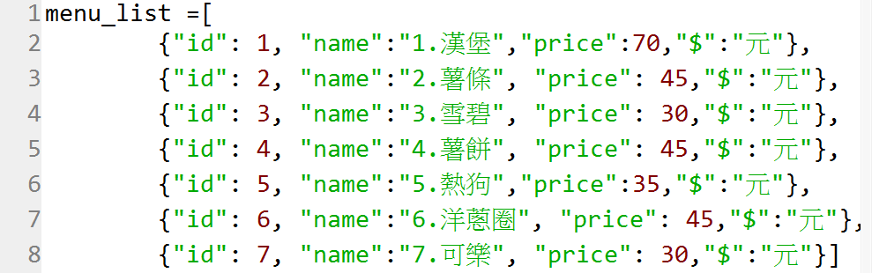

主題發想&理念:
點子:覺得外面餐廳的點餐系統很有趣，希望自己也可以用程式做一個。
理念:利用list, while True, for迴圈, if, elif, else, print(), int(input()), dictionary.
願景:我們希望以後能用來幫助人們。
List, dictionary.
Print,input, for, while, if else.
python程式營隊

Slide 4
主題執行流程
1.
顯示菜單
2.
點餐/取消點餐
3.
確認餐點
4.
結帳/結束程式
python程式營隊

Slide 5
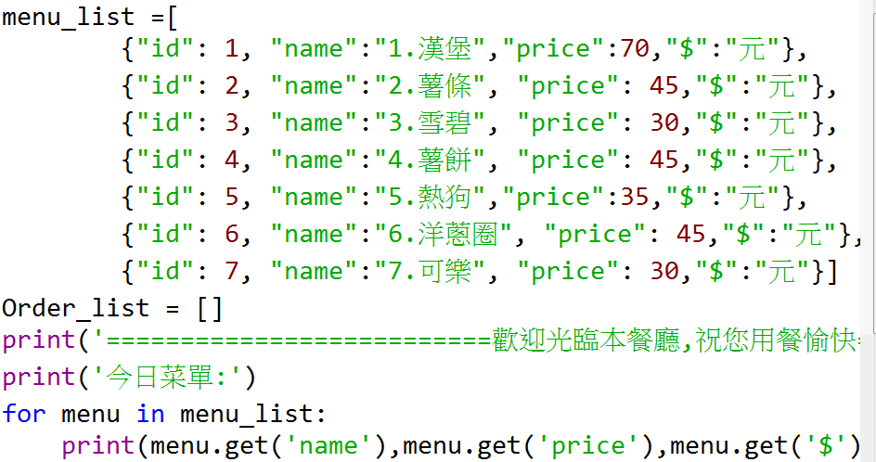
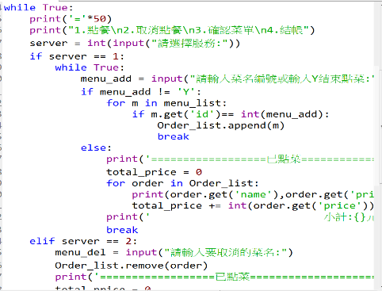
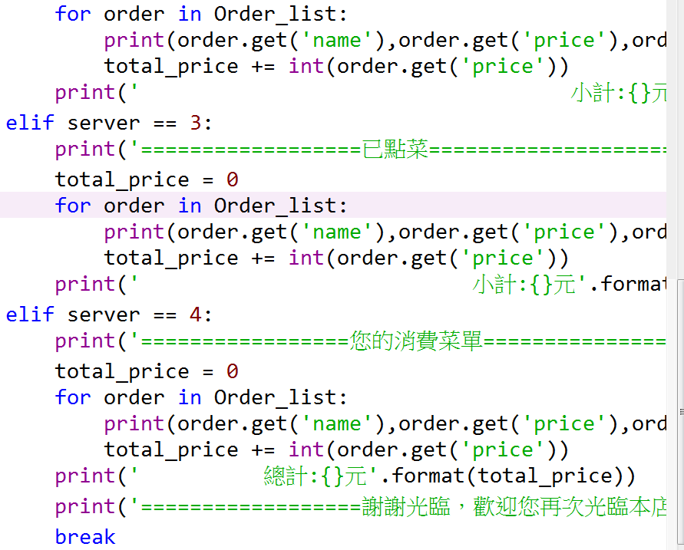
程式簡介
重點一: 建立菜單
重點二: 輸入數字，執行相對應程式碼:
python程式營隊

Slide 6
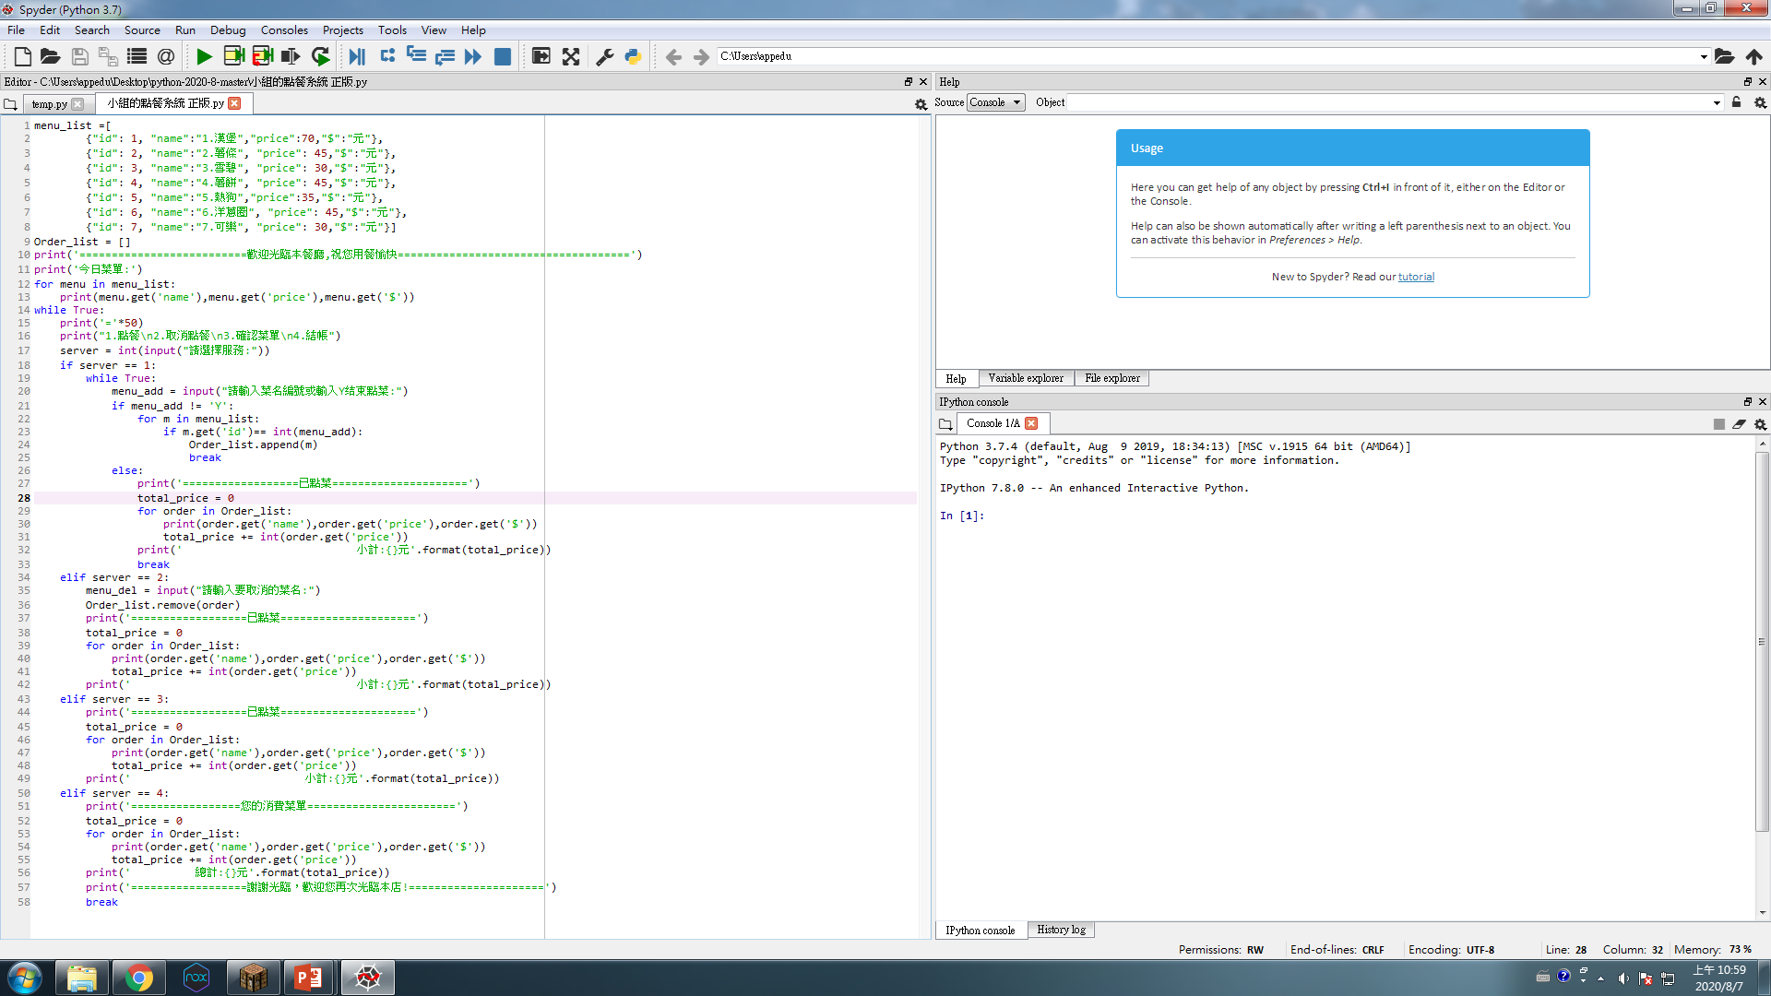
作品欣賞
python程式營隊

Slide 7

謝謝收看
Thanks for watching
python程式營隊

